Slide 1
Tutorial
Cadastro Formação Curricular - SED

Slide 2
FORMAÇÃO CURRICULAR
O que é Formação Curricular?
O submenu formação curricular é um modulo na SED (Secretaria Escolar Digital) onde é informado a formação do docente e do gestor escolar, como curso superior, data de conclusão, em qual instituição cursou, entre outros campos.
Importante que os dados estejam atualizados para realizamos uma coleta de dados para o Censo Escola real e fidedigna.
Gestor Escolar - SCE
Dados Pessoais
Funcional
Formação Curricular
Associação do Docente da classe

Slide 3
FORMAÇÃO CURRICULAR
PERFIL | QUEM UTILIZA | REDE DE ENSINO
SECRETÁRIO - OUTRAS REDES | ESCOLA | OUTRAS - REDES
DIRETOR - OUTRAS REDES | ESCOLA | OUTRAS - REDES
GOE | ESCOLA | ESTADUAL
AOE | ESCOLA | ESTADUAL
VICE-DIRETOR | ESCOLA | ESTADUAL
DIRETOR | ESCOLA | ESTADUAL
P.M - INFORMAÇÕES EDUCACIONAIS | SME - PREFEITURA | REDE MUNICIPAL
P.M. - INFORMAÇÕES EDUCACIONAIS - DIRETOR | SME – PREFEITURA | REDE MUNICIPAL
P.M – SUPERVISOR | SME – PREFEITURA | REDE MUNICIPAL
SUPERVISÃO – OUTRAS REDES – INFORMAÇÕES EDUCACIONAIS | OUTRAS REDES | OUTROS ÓRGÃOS DE SUPERVISÃO

Slide 4
FORMAÇÃO CURRICULAR
PERFIL | QUEM UTILIZA | REDE DE ENSINO
CIE – DIRETOR | DIRETORIA DE ENSINO | ESTADUAL
CIE | DIRETORIA DE ENSINO | ESTADUAL
CIE – NIT | DIRETORIA DE ENSINO | ESTADUAL
CIE – NRM – DIRETOR | DIRETORIA DE ENSINO | ESTADUAL
CIE – NRM | DIRETORIA DE ENSINO | ESTADUAL
CRH - NFP | DIRETORIA DE ENSINO | ESTADUAL
CRH - NAP | DIRETORIA DE ENSINO | ESTADUAL
SUPERVISOR | DIRETORIA DE ENSINO | ESTADUAL
DIRIGENTE | DIRETORIA DE ENSINO | ESTADUAL

Slide 5
FORMAÇÃO CURRICULAR
IMPORTANTE!
Servidor ativo no Estado e em outra rede:
Outras redes visualizam, mas somente o Estado altera.
Em caso de necessidade de alteração orientar o próprio servidor a solicitar alteração de seus dados ou contatar a Diretoria de Ensino responsável.
Servidor Inativo no Estado e ativo em outras redes
Servidor já está cadastrado com dados pessoais durante seu exercício no Estado.
Outras redes podem alterar.
Caso o profissional atue em duas redes distintas ou em duas escolas privadas distintas, ambas as redes tem acesso de alteração das informações. Cabe as redes/escolas a articulação em caso de necessidade de ajuste/alterações em dados já cadastrados.

Slide 6
FORMAÇÃO CURRICULAR
Servidor de outras redes – nunca atuou no Estado:
Servidor não possui cadastro.
Outras redes devem cadastrar.
Caso o profissional atue em duas redes distintas ou em duas escolas da mesma rede, ambas redes/escola têm acesso a alteração dos dados. Cabe as redes/escolas a articulação, caso tenha necessidade de ajustes/alteração em dados já cadastrados.
OBSERVAÇÕES!
A) - se foi informado anteriormente dados funcionais da
rede estadual no sistema GDAE/portalnet, consta na SED.
"Não removemos nenhuma informação.
B) - O código chave será o CPF.

Slide 7
FORMAÇÃO
CURRICULAR

Slide 8
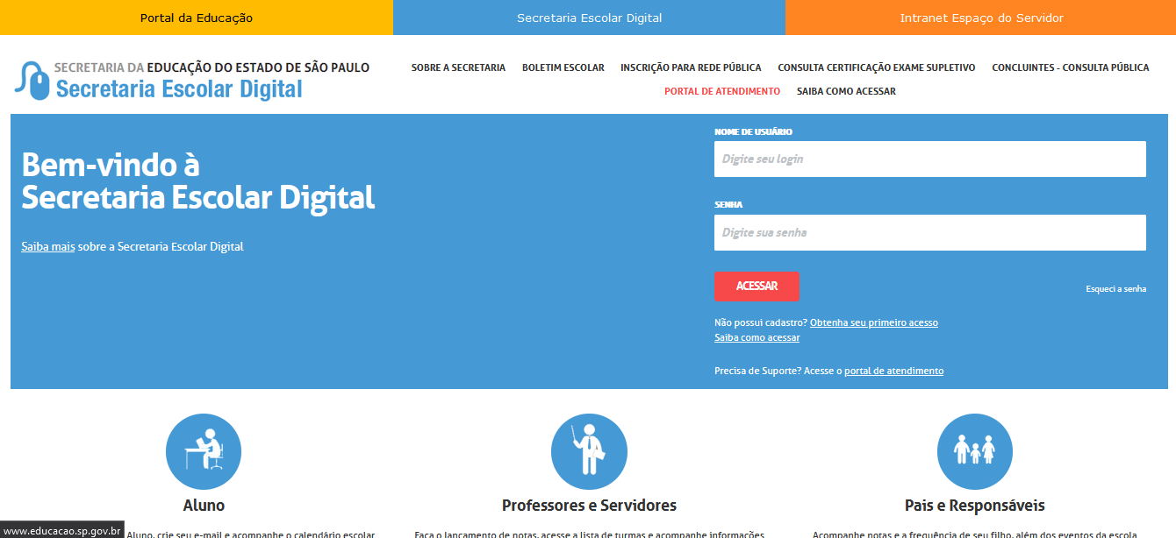
FORMAÇÃO CURRICULAR
Passo 1 – Acesse a plataforma SED por meio do link: https://sed.educacao.sp.gov.br/
Faça seu login, que é composto pelo número do RG "rg000000000sp" e "senha".

Slide 9
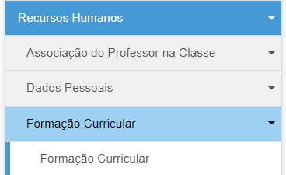
FORMAÇÃO CURRICULAR
Passo 2 – Clique no menu Formação Curricular > Formação Curricular (vide imagem A) ou digite “Formação Curricular” na barra de acesso rápido localizada no canto superior esquerdo da tela para achar o menu rapidamente (vide imagem B).

Slide 10
FORMAÇÃO CURRICULAR
Passo 3 – Selecione a escola, digite o CPF e clique em Pesquisar.

Slide 11
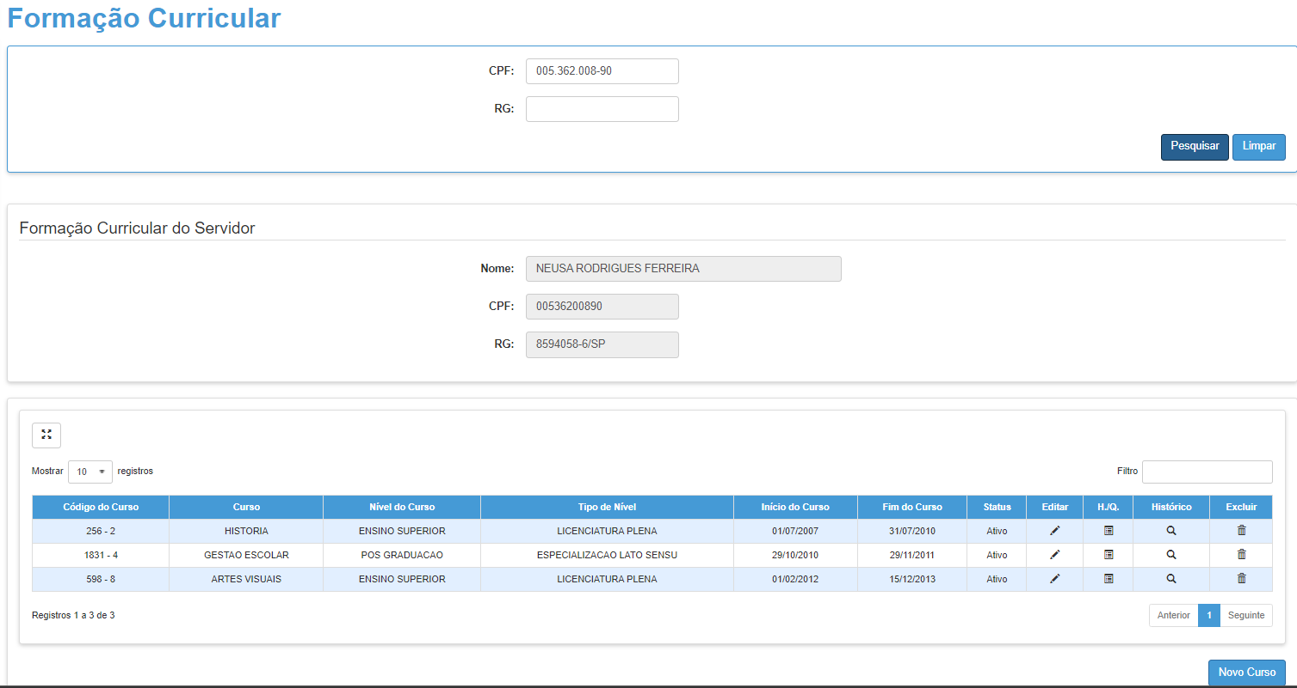
FORMAÇÃO CURRICULAR
Passo 4 – Nessa etapa é possível realizar a verificação de dados já cadastrados, ou incluir um novo
Curso. Para isso realize a pesquisa utilizando o número do CPF ou RG.

Slide 12
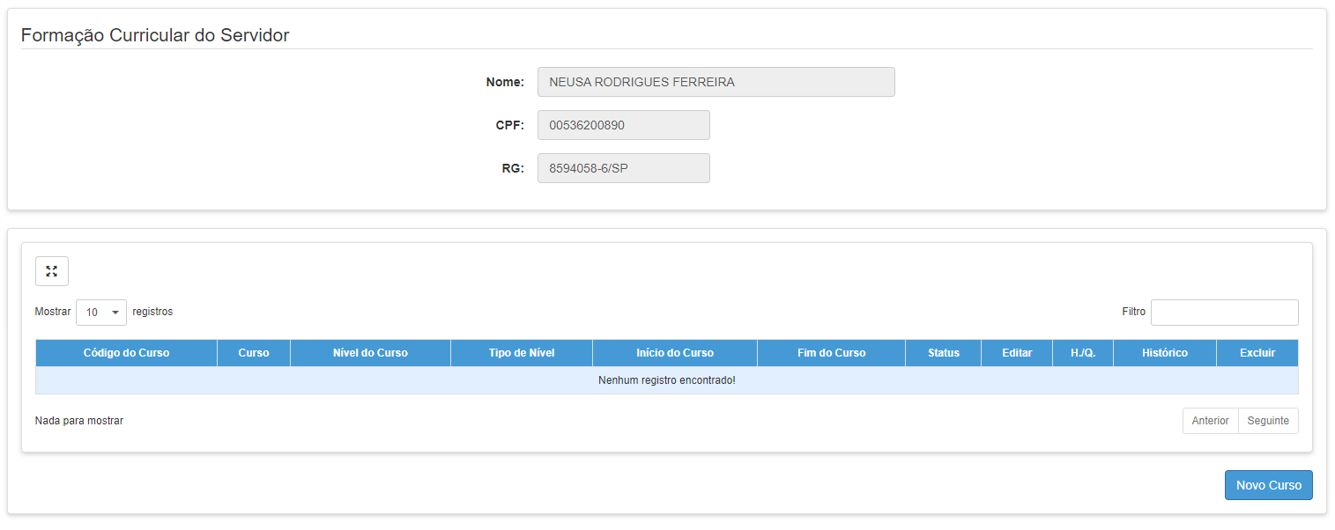
FORMAÇÃO CURRICULAR
Passo 5 – No final da tela clique em Novo Curso.
Importante: Os campos obrigatórios são: instituição, curso e data de conclusão.

Slide 13
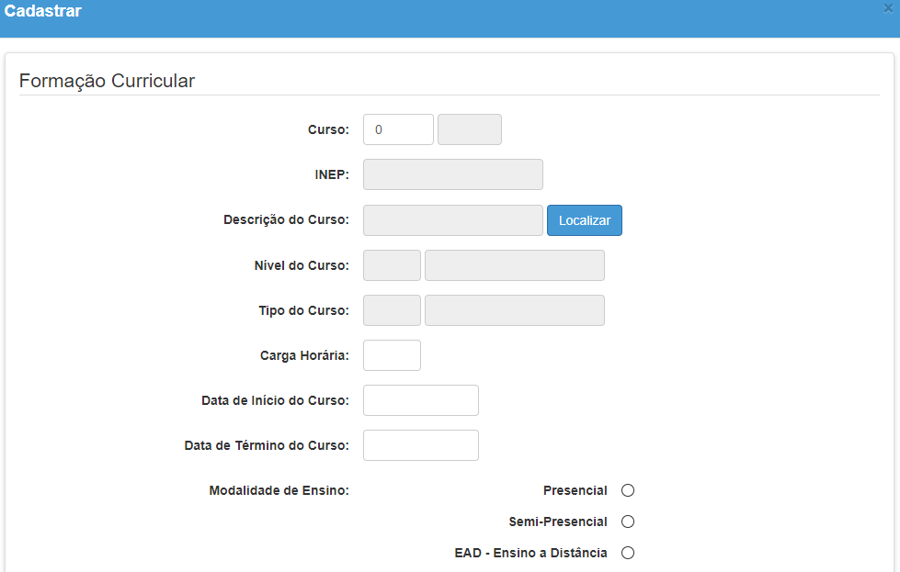
FORMAÇÃO CURRICULAR
Passo 6 – Digite o código do curso ou clique em Localizar para pesquisa-lo.

Slide 14
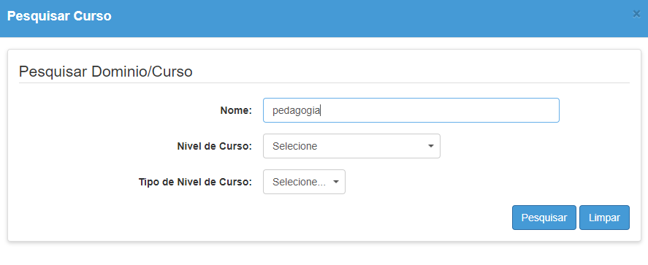
FORMAÇÃO CURRICULAR
Passo 7 – Digite o nome do curso e clique em Pesquisar.

Slide 15
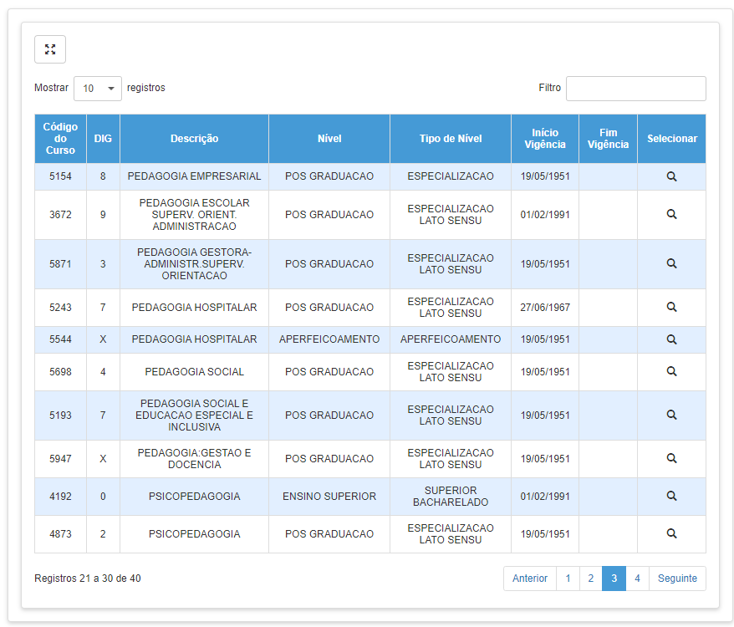
FORMAÇÃO CURRICULAR
Passo 8 – Serão exibidos todos os cursos, clique em Selecionar (ícone lupa) ao lado do curso que deseja cadastrar.

Slide 16
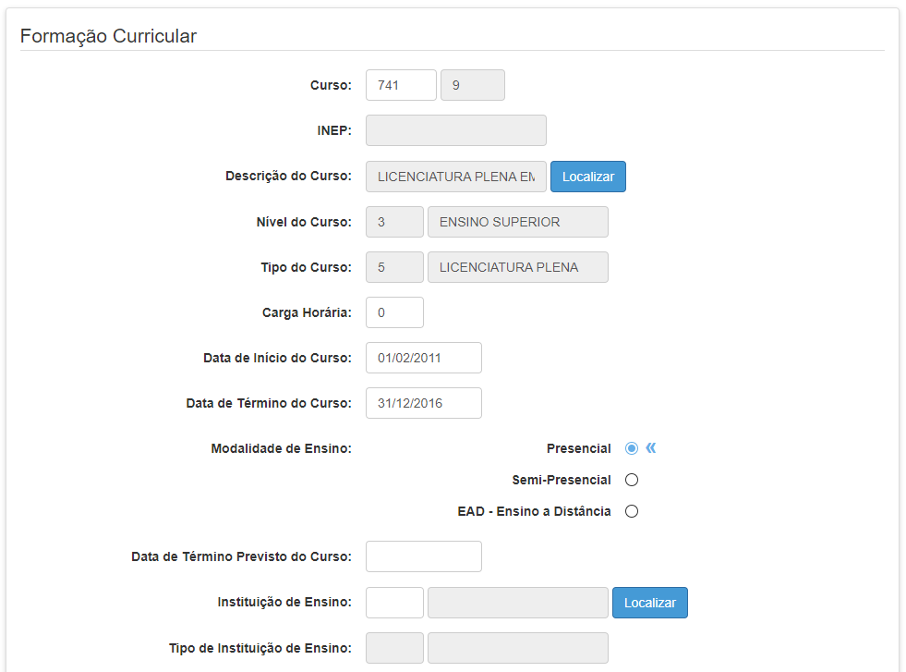
FORMAÇÃO CURRICULAR
Passo 9 – Os campos serão preenchidos com as informações do curso. Digite a data início e fim do curso. Selecione a modalidade e digite o código da Instituição de Ensino ou clique em Localizar para pesquisar o código.

Slide 17
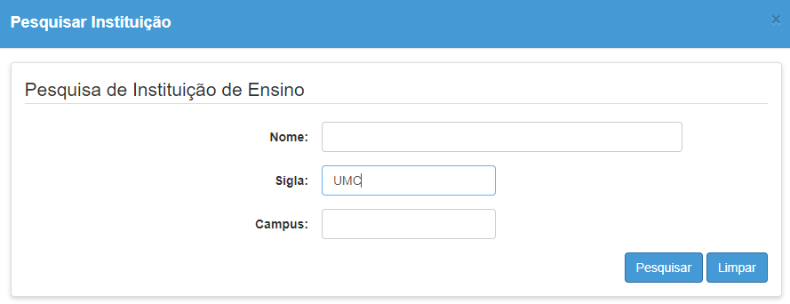
FORMAÇÃO CURRICULAR
Passo 10 – Digite o nome da instituição, sigla ou o campus e clique em Pesquisar.

Slide 18
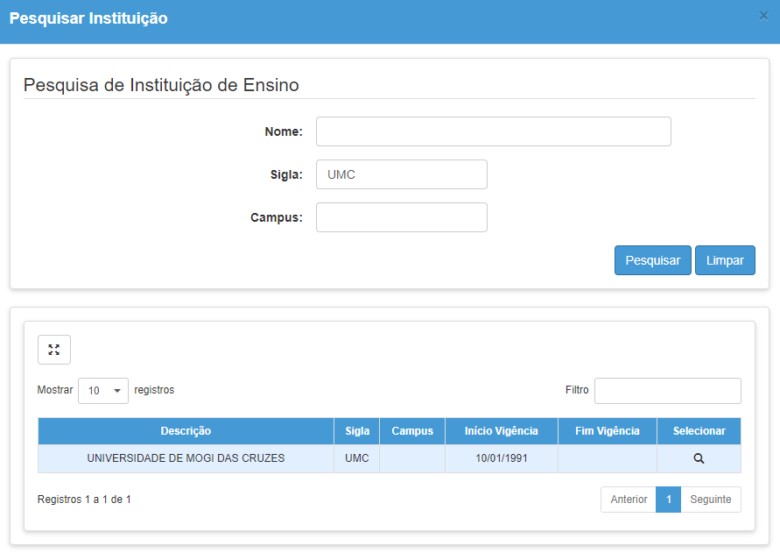
FORMAÇÃO CURRICULAR
Passo 11 – Serão listadas todas as instituições existentes com o nome digitado. Clique em Selecionar (ícone lupa) ao lado da instituição que deseja cadastrar.

Slide 19
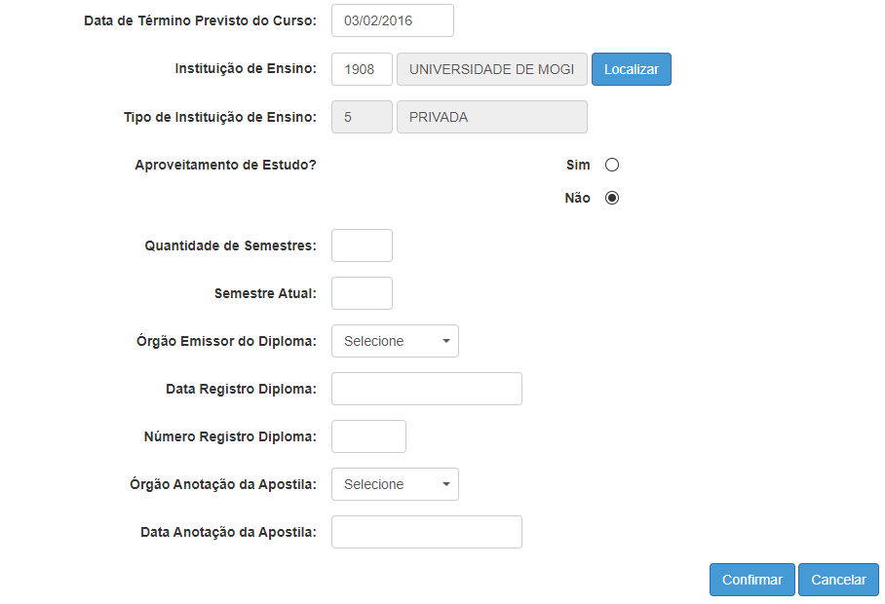
FORMAÇÃO CURRICULAR
Passo 12 – Os campos serão preenchidos com as informações da Instituição. Os demais campos, indicados abaixo, são de preenchimento opcional. Clique em Confirmar para gravar os dados.

Slide 20
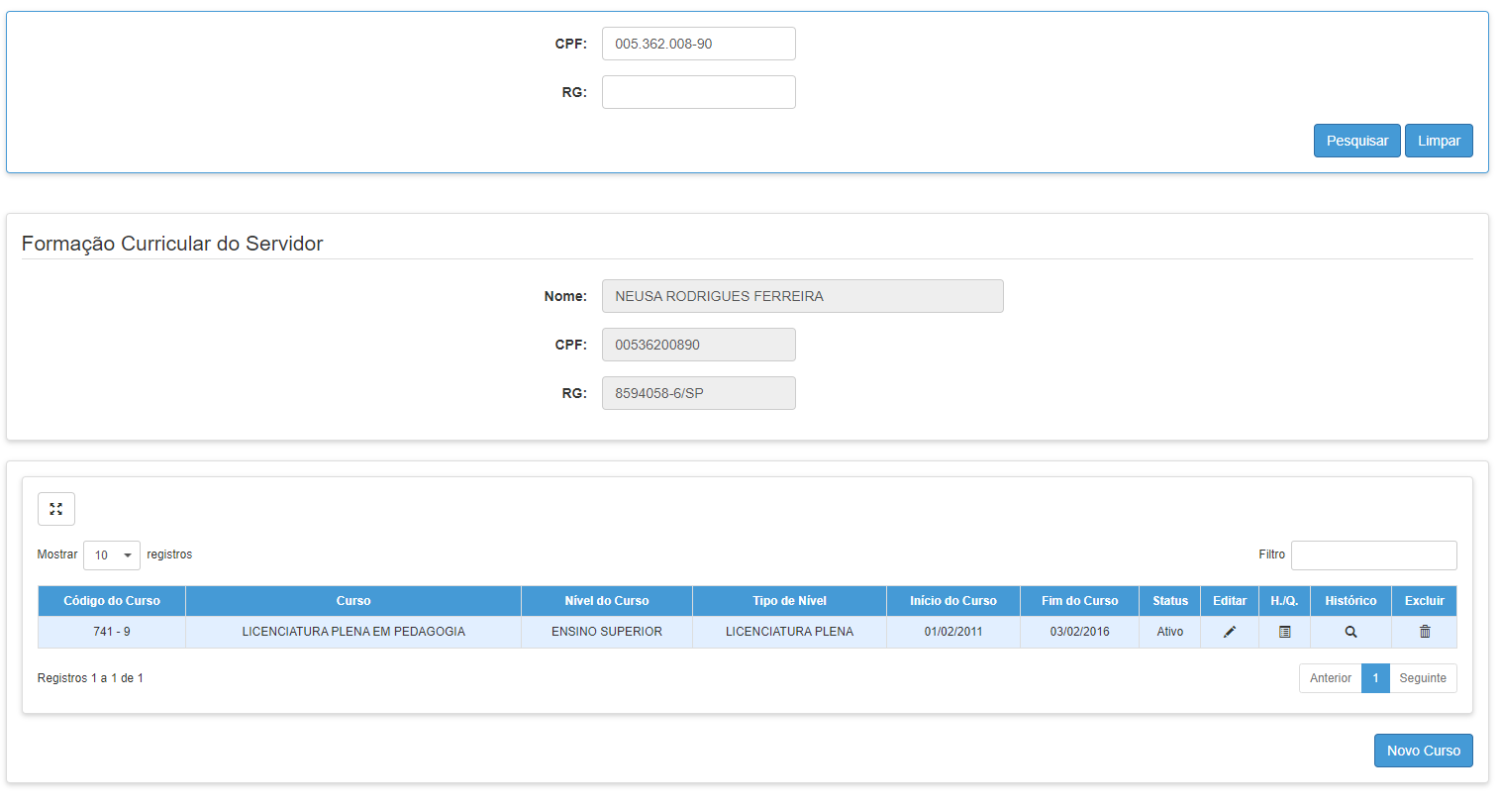
FORMAÇÃO CURRICULAR
Será exibida uma mensagem de confirmação
Ao pesquisar a formação a mesma constará na tela abaixo os filtros.

Slide 21
PORTAL DE ATENDIMENTO
Em casos de dúvidas ou inconsistências sistêmicas, sugerimos que entre em contato com a sua Diretoria de Ensino, Secretaria Municipal ou registre uma ocorrência no nosso Portal de Atendimento, clicando no botão abaixo:
Assunto: CITEM – DEINF – Informação e Monitoramento
Categoria: CGAB – Governo Aberto e Censo Escolar
Subcategoria: Censo Escolar
Qualquer dúvida acesse o tutorial do portal de atendimento, clicando no botão abaixo:
Abrir uma Nova Ocorrência
Acesse o Tutorial

Slide 22
OBRIGADO!
A TODOS(AS)

